Slide 1
保定市云深电子科技有限公司
立项报告
保定共聚云端股权投资基金（有限合伙）
河北建融股权投资基金管理有限公司
2020年6月

Slide 2
1、公司基本情况
2、公司经营情况
C
目 录
3、行业分析
ONTENTS
4、财务状况分析
5、公司发展规划
6、投融资规划

Slide 3
目录
01
公司基本情况

Slide 4
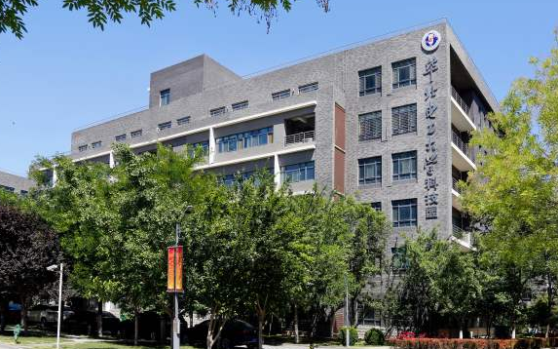
1.1 公司概况
保定云深电子科技有限公司，成立于2018年5月，我公司主要业务为各行各业提供专业的人工智能设备研发与应用技术服务，经过两年多的努力与发展，已具有一定的规模与实力，现拥有一支技术精湛的人工智能检测设备设计研发团队，研发团队主要由国家重点大学博士、硕士研究生组成，以诚信卓越的服务品质、专业安全的技术服务实力，为用户提供高品质的人工智能设备研发与运维服务。我们的服务项目：智能运维服务；人工智能诊断分析管理软件设计开发；无人机智能检测平台设计开发；智能巡检机器人设计开发；电缆振荡波检测设备设计开发；红外、紫外成像等多传感检测设备设计开发。我们的理念：诚信为本，实力为先，全心全意为这客户服务，我们公司秉承客户至上、服务至上的经营理念，尊重人才、重视技术，以卓越的服务品质、专业的服务能力，保障客户在人工智能的发展道路上行稳致远。
Notes:
加了股权结构

Slide 5
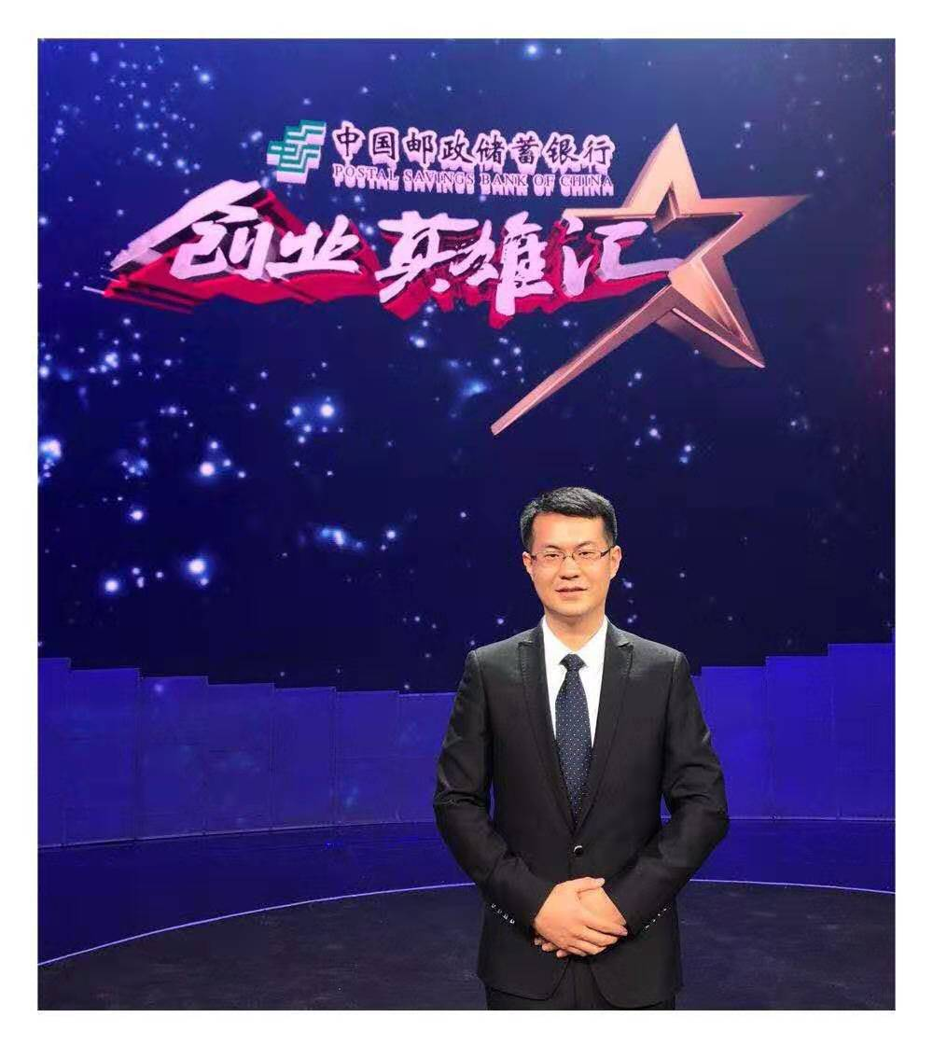

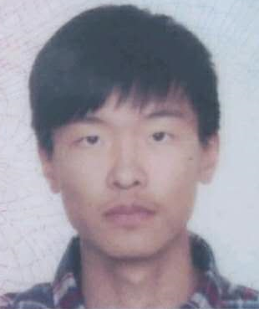
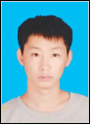
1.2 核心团队
1990年6月出生，2009年-2019年本硕博就读于华北电力大学电气工程专业。承担及参与纵向横向科研项目10项；获得国网河北省电力有限公司科技成果一等奖1项，获得省部级以上科技竞赛奖励26项；累积申请技术成果相关专利20余项；发表专业学术论文14篇。2012年参与“大学生创新创业训练计划”创业实践项目“基于物联云的智能用电用能系统”，该项目获批教育部资助10万元，2013年该项目入选中南大学举办的大学生创新创业年会，并被评为优秀创业项目。2014年，自己研制的无人机系统，在那个无人机并不普及年代，首次完成了华北电力大学的全景航拍，并剪辑成《华北电力大学（保定）航拍宣传片高清版》，优酷累计播放4.3万次，获得了华电校友的普遍好评。2018年9月作为华北电力大学创新创业优秀代表，完成中国中央电视台财经频道（CCTV-2财经）“创业英雄汇”节目录制，展现公司在高压电力设备人工智能检测算法应用的最新研究成果。
王倩
华北电力大学
结构及硬件工程师
获得过多项科技竞赛奖励
李国明
河北农业大学
软件工程师
具有多项软件开发经验
裴少通
公司法人
董事长
李国明
保定职业技术学院
硬件测试工程师
据欧硬件设备研发及批量生产测试经验

Slide 6
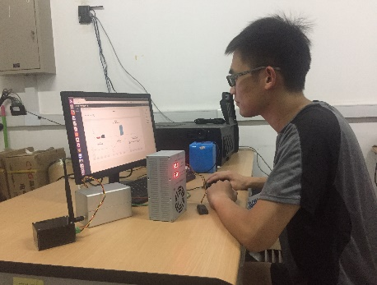
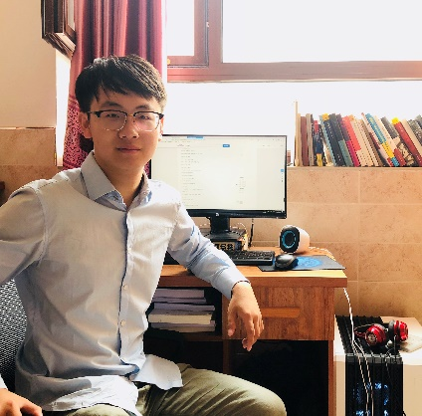
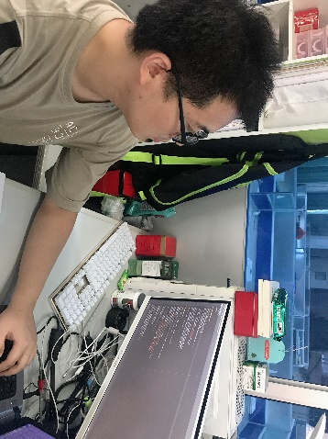
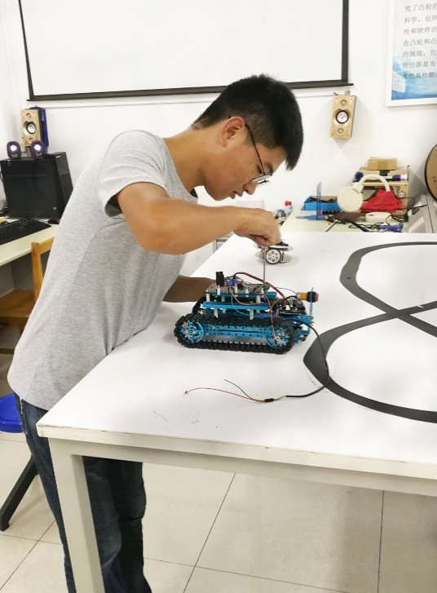
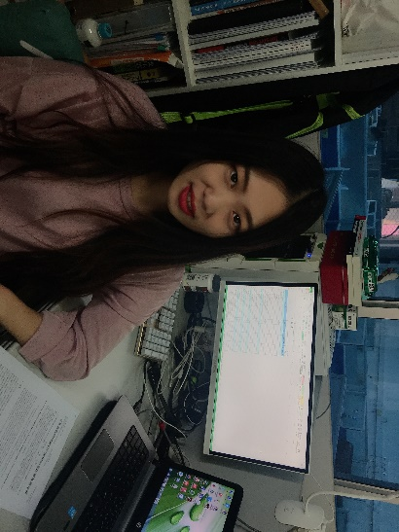
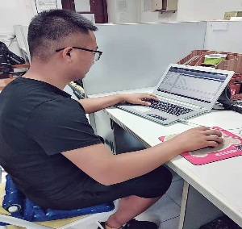
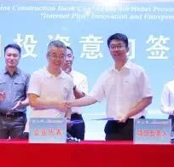
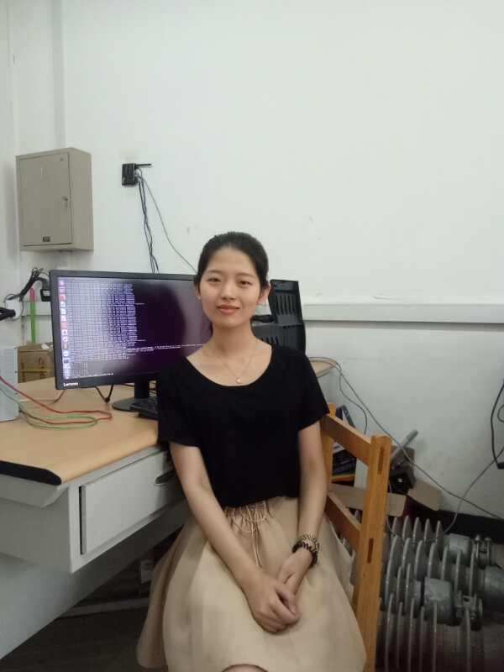
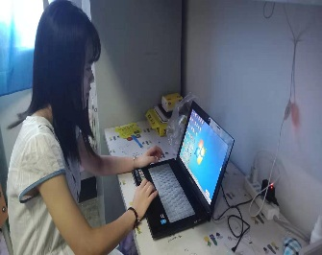
1.2 核心团队(储备人员)
技术研发
市场运营
算法研究
工业设计
财务管理
王江伟
乐玉熳
陈同凡
许自强
电气工程硕士，负责公司硬件设备的开发与研制。
电气工程博士，负责人工智能算法理论的相关研究。
财务硕士，负责公司财务相关管理事务。
电气工程硕士，市场运营负责人。
赵星驰
刘嘉硕
张喆
纪欣欣
徐晓彬
电气工程硕士，负责公司软件平台的开发。
电气工程硕士，市场运营联络人，负责与客户沟通技术及应用场景（图左）
电气工程硕士，负责人工智能算法模型的训练和调参。
机械工程硕士，负责公司产品外观及机械结构设计，开展监测平台的设计与实现。
电气工程硕士，负责公司技术项目相关财务管理事务。

Slide 7
1.3 公司组织架构
组织架构图
董事长
总经理办公室
硬件研发
软件开发
算法研究
营销推广
人事财务

Slide 8
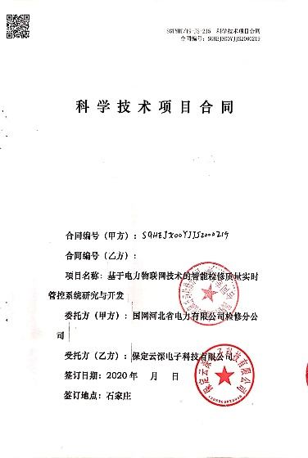
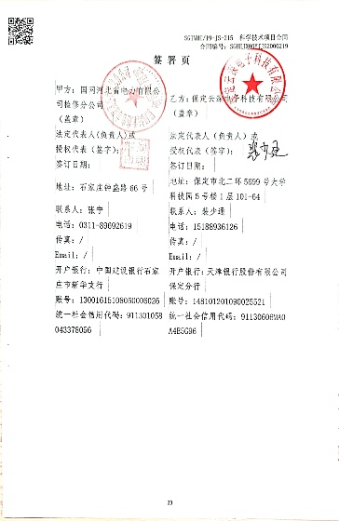
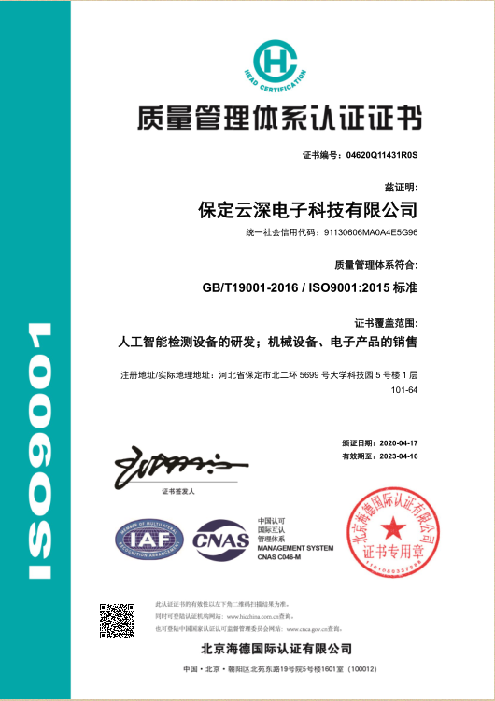
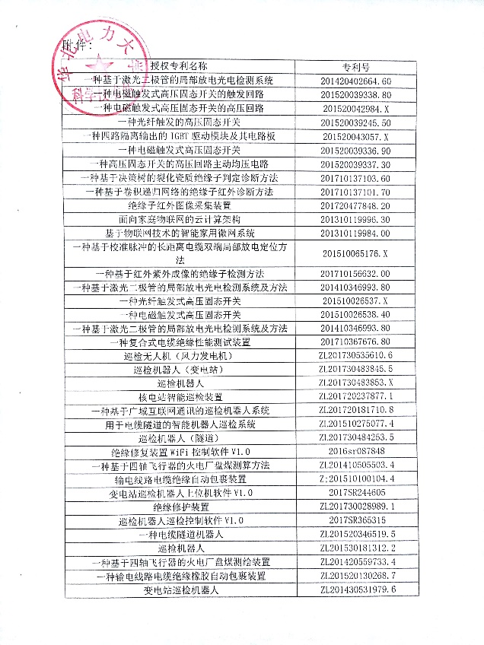
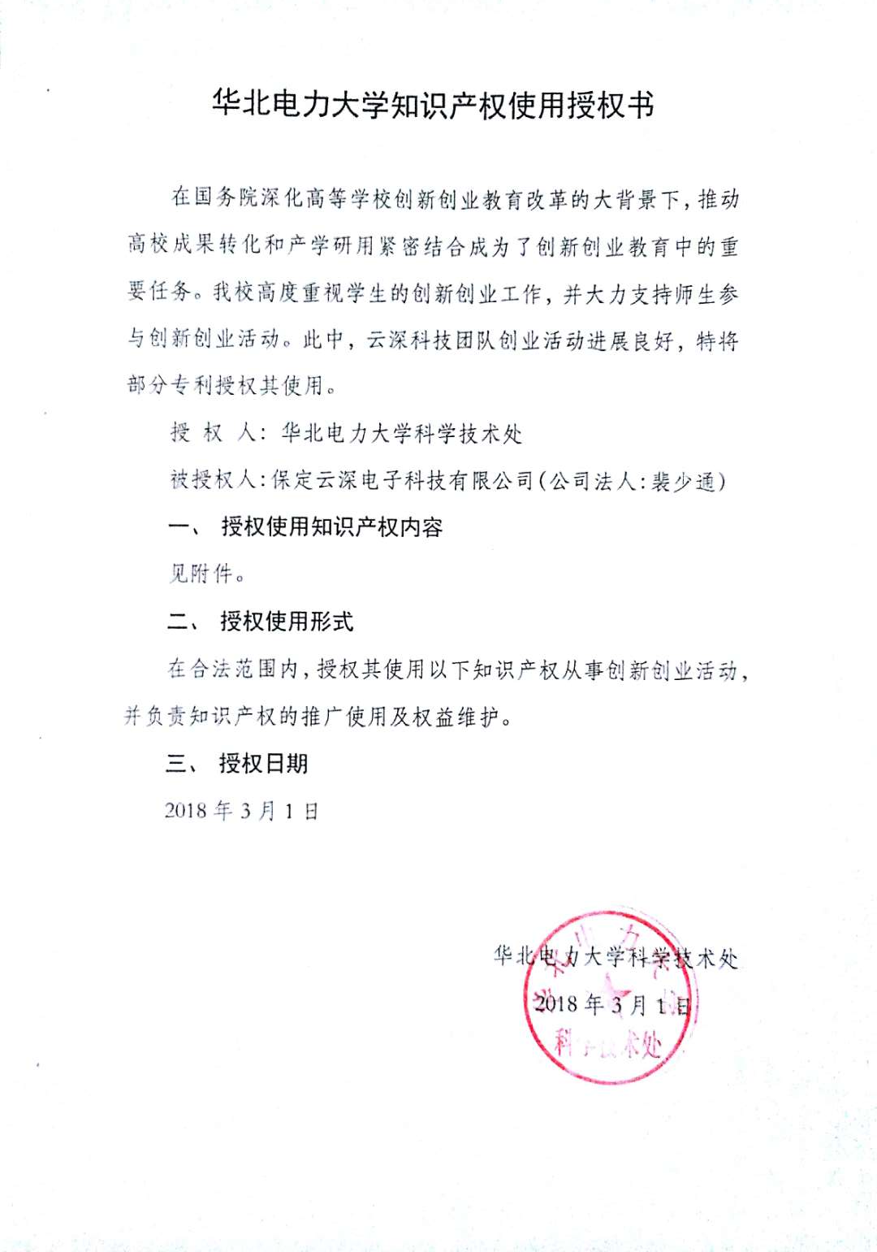
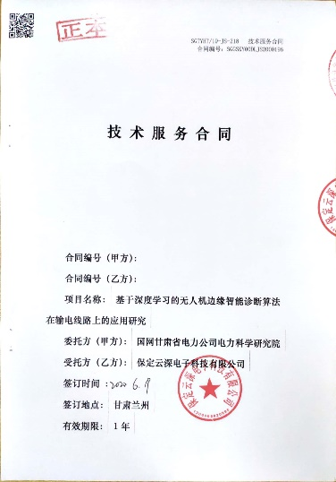
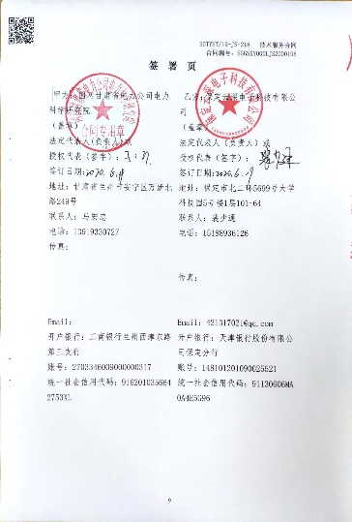
1.4 主要资质及荣誉
具备人工智能检测设备研发的IOS认证资质
华北电力大学高校37项核心专利无条件无限期授权给公司使用
今年5月复工复产后公开招标中标业绩合同

Slide 9
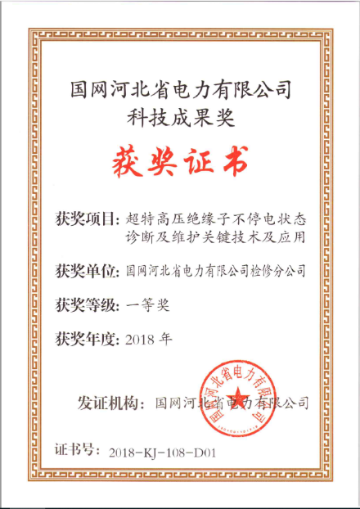
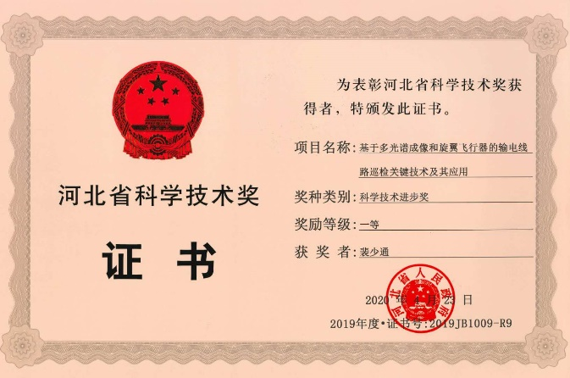
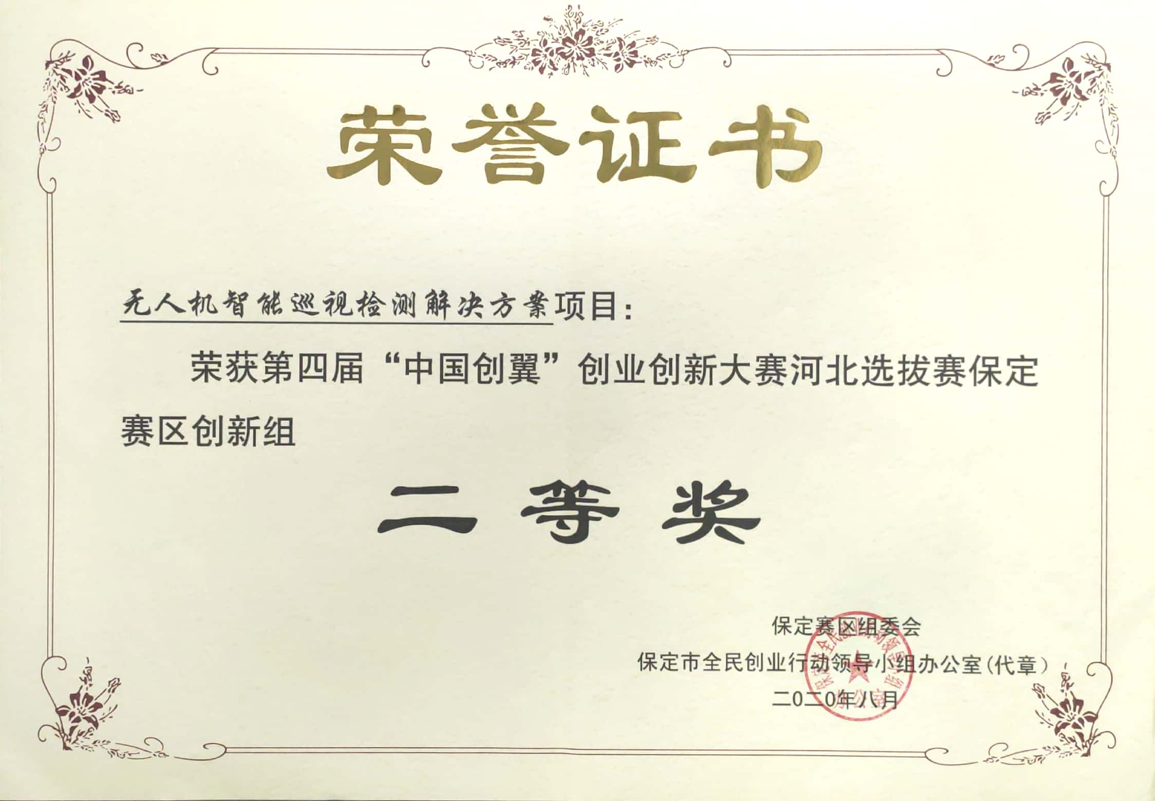
1.4 主要资质及荣誉
关键技术获得：
2019年河北省科技进步一等奖
2019年国网科技进步三等奖
2019年国网河北省电力有限公司科技成果一等奖
2018年“互联网+”国赛三等奖
2019年保定大学生创新创业大赛一等奖第一名
2019年保定高新区创新创业大赛三等奖
2019年河北省创新创业大赛三等奖
2020年中国创翼创新创业大赛二等奖

Slide 10
目录
02
公司经营情况

Slide 11
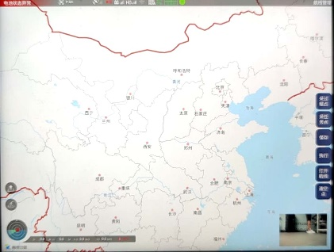
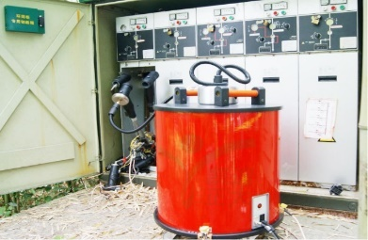
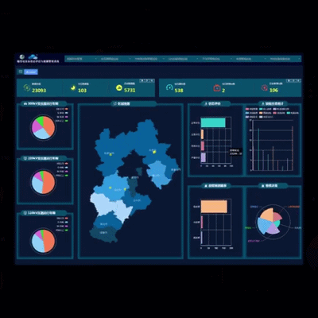
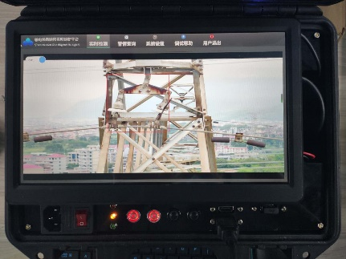
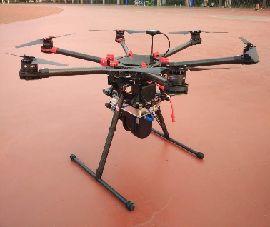
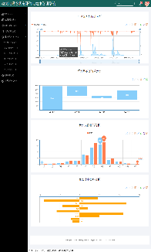
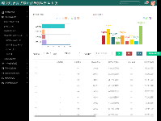
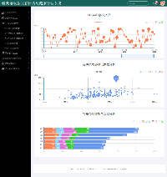
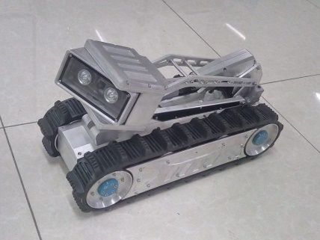
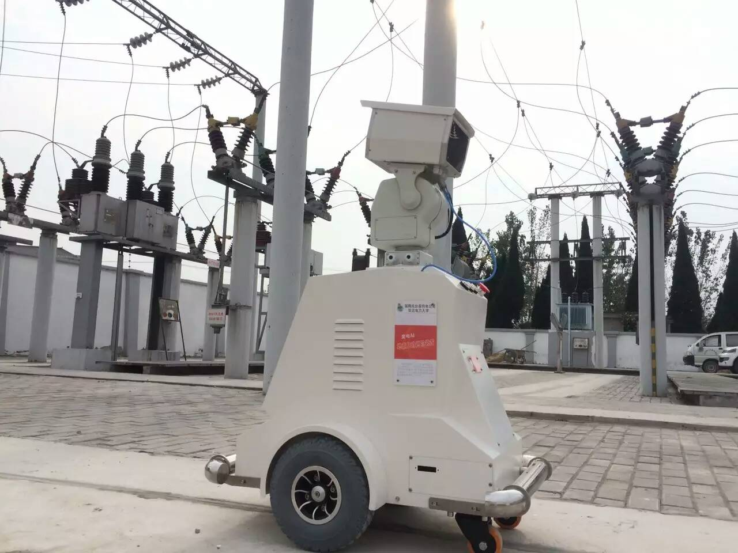
2.1 公司商业模式
销售提供电力设备在线监测与人工智能健康管理服务及配套设备
有偿研发
研发+设计
+
批量生产
服务
+
设备
√设备诊断服务
√无人机巡检平台
√故障定位服务
√机器人巡检平台
√电缆震荡波检测平台
√检修预警服务
√开关柜局放检测平台
√数据管理服务
√边缘智能分析平台

Slide 12
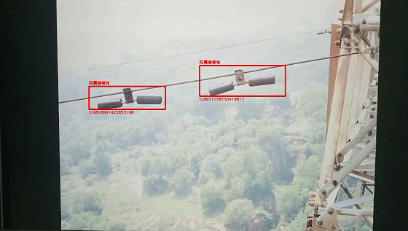
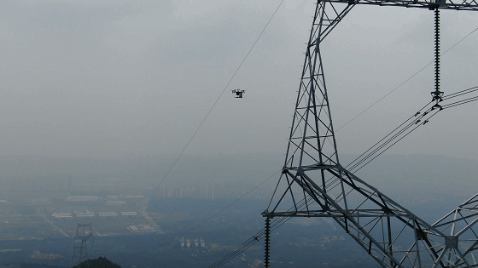
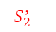

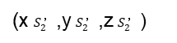
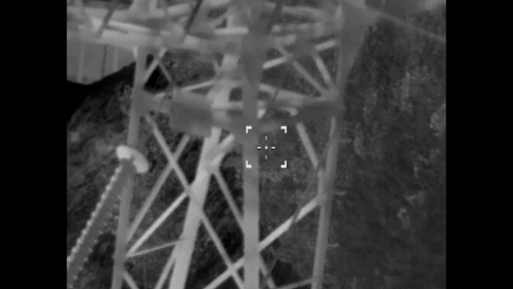
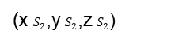
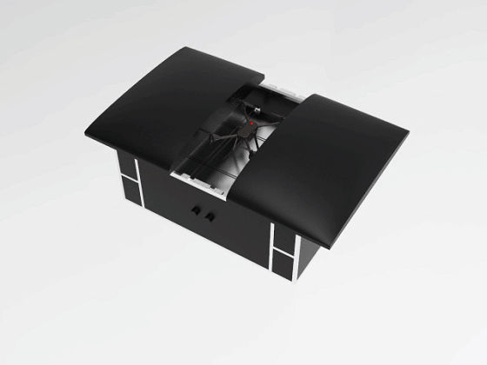
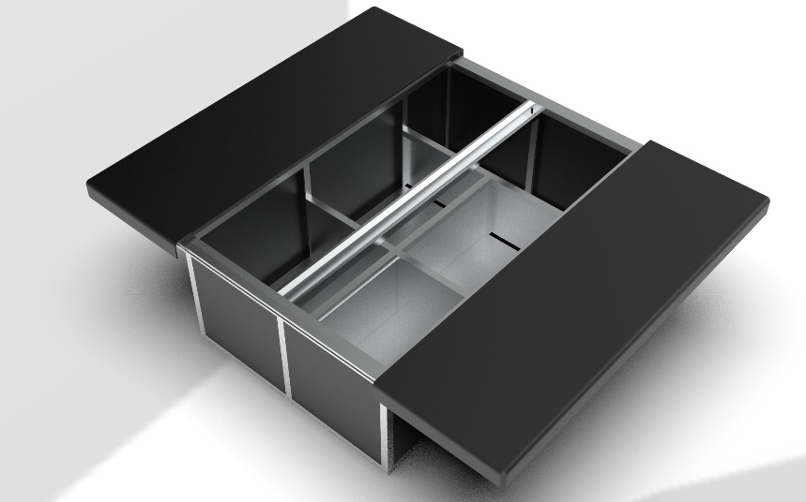
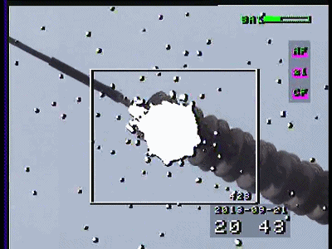
2.2 主营业务产品及服务
1.基于深度学习的无人机输变配智能巡检解决方案
中心接入点
(xm1,ym1,zm1)
p1
p2
M1
(xp1,yp1,zp1)
(xp2,yp2,zp2)
M2
(xm2,ym2,zm2)
应用方案
①可见光相机边缘智能缺陷识别
E1
E2
(xe1,ye1,ze1)
s2
1#
2#
1.无人机系统灵活定制与研发
2.输电线路无人机自动巡检
传感方案
②红外吊舱异常发热目标识别诊断
3.变电站无人机固定式机库
4.配电皮卡车无人机移动式机库
③紫外成像放电程度分级评估诊断

Slide 13
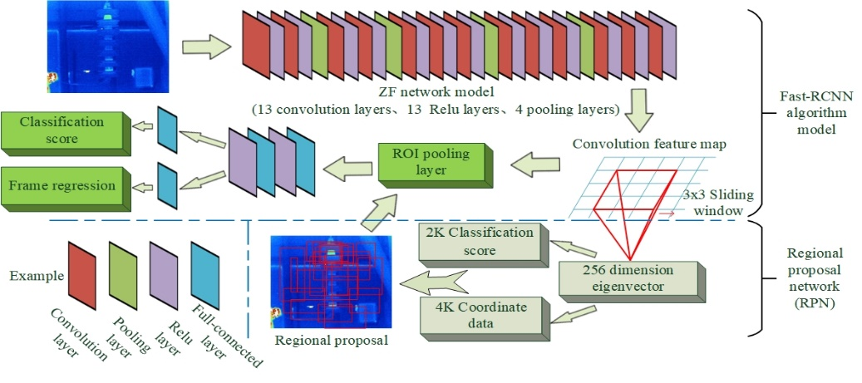
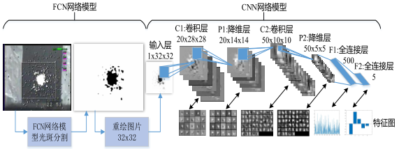
2.2 主营业务产品及服务
1.基于深度学习的无人机输变配智能巡检解决方案
无人机多光谱（可见光/红外/紫外）深度学习算法体系
深度学习红外分类模型
深度学习目标定位识别回归模型
深度学习紫外分级模型
深度学习目标分割诊断分级模型

Slide 14
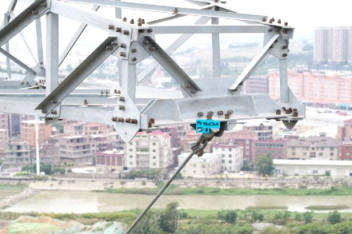
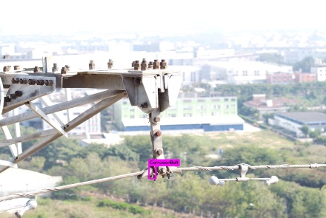
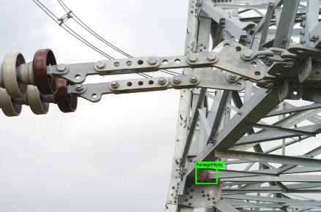
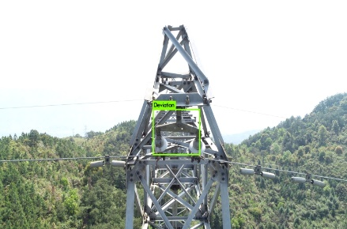
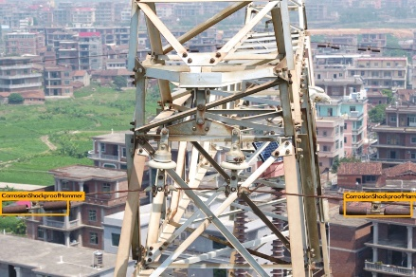
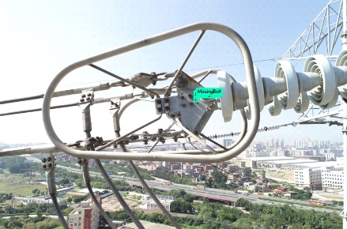






2.2 主营业务产品及服务
1.基于深度学习的无人机输变配智能巡检解决方案
算法缺陷识别类型
1.销钉退出
2.螺栓锈蚀
3.鸟巢异物
4.连接金具偏移
5.防震锤锈蚀
6.螺栓缺失
7.重锤锈蚀
8.均压环歪斜
9.间隔棒锈蚀
10.连接金具锈蚀
11.螺栓缺失
12.多类型缺陷

Slide 15


2.2 主营业务产品及服务
1.基于深度学习的无人机输变配智能巡检解决方案
无人机自动飞行及航线管理APP
APP
1.采集过程点
2.采集拍照点
3.保存当前航线
4.执行当前航线
5.打开航线文件夹
6.清空当前航点文件
7.无人机摄像头预览

Slide 16

2.2 主营业务产品及服务
1.基于深度学习的无人机输变配智能巡检解决方案
无人机边缘智能实时缺陷诊断设备
HDMI
功能如下：
1.无人机遥控器视频流实时缺陷诊断
2.具备RTSP推流功能，视频流可推值无人机管控平台
3.无人机自动飞行需要对应的智能实时缺陷诊断
4.无人机巡检的自动化推向智能化关键设备节点

Slide 17








2.2 主营业务产品及服务
1.基于深度学习的无人机输变配智能巡检解决方案
综合数据管理及智能诊断软件
云
端
本
地
端
1.航线管理
2.图像自动重命名
3.缺陷智能识别诊断
4.巡检报告自动生成

Slide 18






2.2 主营业务产品及服务
1.基于深度学习的无人机输变配智能巡检解决方案
多地区客户现场试点检测效果
塔销钉锈蚀缺陷
鸟巢异物
防震锤锈蚀
塔本体防震锤生锈缺陷
连接金具歪斜
连接金具锈蚀
甘肃电科院
福建检修公司
河北南网检修公司

Slide 19
2.2 主营业务产品及服务
2.基于人工智能技术的现场安全监察系统
业务应用层
智慧安监服务端
智慧安监移动端
预警展示
预警管理
作业地图
违章情况
停电校验
验电校验
设备信息查看
缺陷、隐患查看
产品基于各类智能终端设备，实时采集现场作业行为相关数据，并通过调用智能边端、流媒体平台提供的服务实现设备终端的智能化业务应用。
4G APN
服务平台层
流媒体平台
视频接入
录像管理
录像回放
实时监控
实时告警
4G APN
智能边端
边缘智能算法部署适配
应用程序软件开发
人脸识别、设备铭牌识别及行为算法等
音视频推流、人员信息比对、边端业务交互应用等
算法移植、链接库、设备驱动（协议适配）
数据采集及交互处理服务
终端设备
监控主设备摄像头
第一视角摄像头
UWB
定位标签

Slide 20







2.2 主营业务产品及服务
2.基于人工智能技术的现场安全监察系统
01
可折叠定位基站支架
可折叠定位基站支架通过自锁弹簧机构，可以实现对UWB定位基站的灵活伸展与收缩，可以在定位覆盖范围类实现对人员及安措杆灵活定位。
02
UWB基站及标签设计
UWB基站及标签的集成设计，实现小体积的情况下，更大的电池续航能力，配合魔术贴可以实现安措杆以及人员的的固定。
03
设备主箱体体设计
设备主箱体作为整个系统的最核心设备，是UWB区域定位系统、摄像头、无线通信的集合体，内部搭载的边缘智能计算平台为设备本地智能安监检测提供了解决方案。
终端实物

Slide 21






2.2 主营业务产品及服务
2.基于人工智能技术的现场安全监察系统
基于深度学习的人员行为识别算法
1. 现场收集并构建了可用于现场施工人员行为算法的图像数据集；
2. 已完成了对现场施工中穿戴安全帽识别、穿着工作服识别、戴绝缘手套识别场景人工智能深度学习算法的模型训练、模型测试过程；
3. 构建了现场多中施工类型场景的安监告警逻辑判定依据及逻辑，为深度学习算法的目标识别人员行为算法提供了判定依据。
正确穿戴安全帽工作服
正常列队
未穿戴安全帽
正确穿戴安全帽工作服
未穿戴工作服
正确穿戴安全帽工作服
正确佩戴绝缘手套
正确佩戴绝缘手套
正确佩戴绝缘手套
正常施工及停电场景
施工前列队及进入施工区域场景
工作负责人场景
验电场景

Slide 22

2.2 主营业务产品及服务
2.基于人工智能技术的现场安全监察系统

Slide 23



2.2 主营业务产品及服务
3.多旋翼无人机盘煤系统
第一代设备
第二代设备
盘煤测试结果图
应用及试点地点：长沙华电电厂、浙江乌沙山电场、武安大唐电厂、马头大唐电场
项目已完成研发落地，目前在推广销售阶段。

Slide 24



2.2 主营业务产品及服务
4.行业专用机器人开发应用
变电站巡检机器人
电缆隧道巡检机器人
绝缘喷涂机器人
应用及试点地点：安徽省电力公司，山东省电力公司
项目已完成研发落地，目前在推广销售阶段。

Slide 25






2.2 主营业务产品及服务
4.第三方智能运维检修服务
10kV电缆振荡波检测服务
无人机巡线检测服务
红外热成像检测服务
开关柜检测服务
GIS检测服务
紫外成像检测服务
可开展相关的电网第三方智能运维检测服务

Slide 26


































2.3研发情况
研发能力
1.华北电力大学校企合作，依托国家、省部级重点实验室资源
2.自主研发多项核心技术，具有高技术壁垒
新能源电力系统国家重点实验室
河北省输变电设备安全防御重点实验室
37项专利授权书
10家省网公司单位合作基础
河北省科技进步一等奖
国家电网科技进步一等奖

Slide 27


2.3研发情况
研发能力
陈维江院士 主 持 的 专 家 鉴 定 委 员 会 认 定 本 无人机项 目中 无 人 机 自 主 巡 检 及 人 工 智 能 评 估 诊 断 技 术 达到 国 际 领 先 水 平
鉴定意见书

Slide 28






2.4销售情况
销售模式及产品定价
设备诊断
采用先免后收的销售策略
+
提供电力设备在线监测与健康管理服务
√免费试用期一年
√按不同电压等级线路&变电站公司，逐年收费，包年服务
故障定位
+
检修预警
+
不同电压等级单类电力设备的年服务费用表
数据管理

Slide 29







2.5主要针对市场及合作客户
资金雄厚，重视积累先进技术
提出智能电网，连年推行巡检升级
线路长度连年增加，巡检需求大
自然垄断行业，市场壁垒高
国计民生关键行业，对产品质量要求高

Slide 30
目录
03
行业分析

Slide 31



3.1 行业基本情况介绍
包括所属行业政策、行业发展前景及市场容量等。
新基建重点项目
抗疫情重要举措
全社会投资焦点
国网无人机十四五规划要求无人机巡检覆盖率为0.5架/百公里，中国线路长度超过千万公里。输电线路无人机巡检相关细分领域将是千亿级市场
自2018年起国家多次强调加力新基建，特高压输电是新基建七大项目之一
激发市场活力带动设备制造企业恢复生产、走出疫情影响
随之而来特高压线路巡检工作需求大，多场景需要相关智能分析及检测硬件装备及软件平台，一片蓝海市场

Slide 32
3.2 竞争对手介绍
广州优飞信息科技有限公司：广州优飞信息科技有限公司成立于2016年3月，致力于打造中国智慧运检领军品牌。公司现有员工约200人，其中研发人员占比40%以上，年研发投入占公司收入比超过20%，拥有自主知识产权30多项，公司设有智能运检研究院，并聘请欧洲人工智能领域的Patrick院士担任首席科学家。
上海复亚智能科技有限公司：业内领先的工业无人机全自动飞行系统解决方案的研发和生产商， 2016开始研发无人机自动飞行系统， 2018年9月正式推出MindSky“睿略”第二代全自动飞行系统。睿略系统通过自动机场让无人机全自动起降、换电，机载AI算法实现无人机全自动飞行，图像数据实时传输到云端识别诊断。睿略系统无需专业人员操控、无需人工识别诊断、无需携带无人机通勤至作业现场，让工业无人机远程全自动巡检巡逻，应急状况远程AI辅助手动控制，是首个实现商业化规模性应用的工业无人机全自动飞行系统。
以上介绍来源于两公司官网，广州优飞由无人机航空测绘领域扩展到电力无人机智能巡检行业，其最大的缺点在于公司团队没有足够充分的电网资源，相关技术产品没有优势，例如在今年在甘肃电网推广投标中被挤出核心供应商行列，最终本公司保定云深中标；上海复亚主要专注于无人机机库的研发及相关技术的推广应用，由于其没有足够的电网资源导致其人工智能算法没有充足的缺陷标注数据库，因此复亚的相关智能算法相对落后，没有跟上最新最快的研究速度，而且复亚应用领域较广不专注与电网相关行业。

Slide 33
3.3 行业壁垒及企业竞争优劣势分析
首先，行业的第一壁垒是行业资源，由于电网行业的属性决定于其属于垄断行业，在电网行业进行技术产品的推广需要大量行业人脉的相关资源。保定云深公司的核心成员绝大部分来自于华北电力大学，而华北电力大学，是教育部直属全国重点大学，是国家“211工程”和“985工程优势学科创新平台”重点建设大学。2017年，学校进入国家“双一流”建设高校行列，重点建设能源电力科学与工程学科群。1958年创建于北京，原名北京电力学院。学校长期隶属于国家电力部门管理。2003年，学校划转教育部管理，现由国家电网有限公司、中国南方电网有限公司等12家特大型电力集团和中国电力企业联合会组成的理事会与教育部共建。每年华电电力专业的毕业生超过百分之八十以上就业于电网行业，因此保定云深华电校友会具备优良的行业资源。
其次，行业的第二壁垒是技术优势。保定云深公司虽然成立于2018年，但是其核心成员的技术积累始于2010年，经历了10年的研发团队的积累，相关行业动态、技术发展、竞品分析等更为了解。核心成员具备优良的技术研发实力，相关产品具备行业领先的优势及先进性。
最后，保定云深的核心竞争力和壁垒为人工智能在电网中的相关应用。具备了技术壁垒、人才壁垒、基础数据壁垒、应用经验壁垒等，公司与2020年疫情复工复产后正式开启快速的发展阶段。
目前本公司保定云深的劣势在于自由资金基本面有限，无法实现更快行业扩张推广的步伐。

Slide 34
目录
04
财务状况分析

Slide 35
4.1 财务报表主要数据
由于公司2018年和2019年没有正式完整开始运营，因此基本上没有相关营收，公司于2020年5月疫情稳定后才正式开展复产复工，开始正常公司化运营，由于需要相关资金周转以及业务扩展，因此开始融资计划。

Slide 36
目录
05
公司发展规划

Slide 37
公司发展规划
1.公司成立初期发展阶段
2.开展试点应用
试点应用
目前已经在国网河北电力有限公司、国网江苏省电力有限公司、国网山东省电力有限公司和国网甘肃省电力有限公司多家电网省网公司进行试点应用。
公司于2018年5月成立，成立前期及初期费用主要源于横纵向科技项目经费支撑，包括国家电网公司多项科技项目，总研发投入经费达到1100万元。
初期
市场拓展
3.建立持久经销商合作渠道
4.公司自主拓展营销渠道
公司于2019年下半年正式运营，目前已与10家电力行业经销商达成经销合作意向。2020年上半年已达成合同105.3万元，今年下半年意向合同251万，预计今年保守估计营销额为300余万元。
通过华电电火花众创空间、华北电力大学校友资源、华北电力大学科技园等平台与电网公司建立密切联系，派驻销售业务员巩固沟通。
经销商

Slide 38
06
融资规划

Slide 39
融资规划
融资额度：500万元
出让股权：10%
融资用途：人员工资、营销推广、产品工程化产业化

Slide 40


